Slide 1
파이썬 프로그래밍 2
네트워크
데이터베이스
Notes:
먼저 의사결정 나무를 살펴보겠습니다.

Slide 2
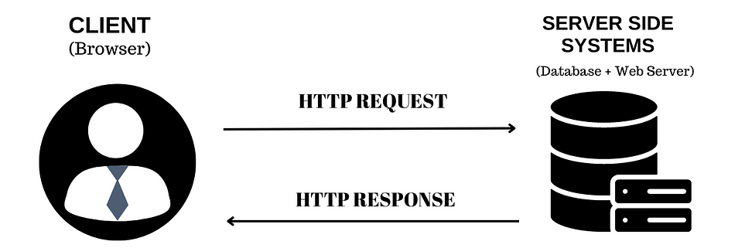
네트워크와 데이터베이스
import requests
url = "https://jsonplaceholder.typicode.com/posts/1"
response = requests.get(url)
print("Status Code:", response.status_code)
print("Response Body:", response.json())

Slide 3
강의 목적
웹 API, REST API 이해/실습 : Requests
웹 Publishing을 위한 API 이해/실습 : Fast API
데이터베이스와 DBMS의 이해/실습 : sqlite
공공데이터 Open API 이해/실습 : xml, json을 pandas로 변환

Slide 4
네트워크
네트워크 기초
Python Requests API
Python REST API (Fast API)
Notes:
먼저 의사결정 나무를 살펴보겠습니다.

Slide 5
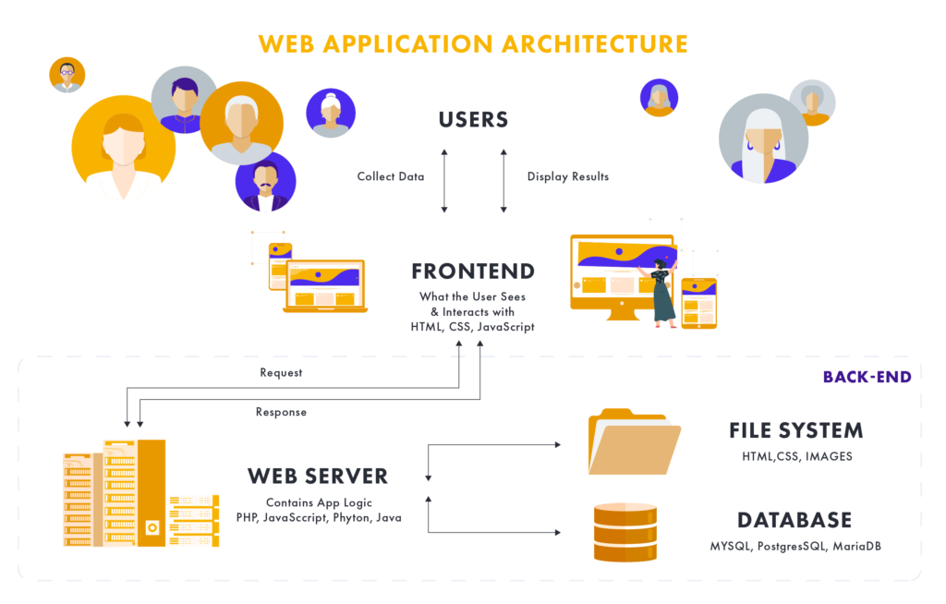
Modern Network with DB
https://www.evertop.pl/en/frontend-vs-backend/

Slide 6
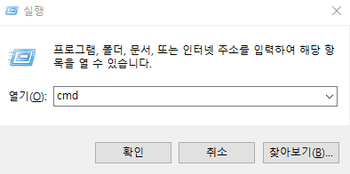
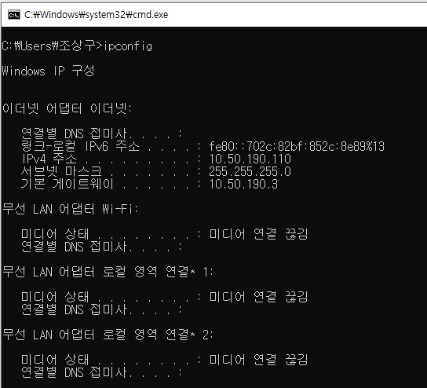
나의 IP 주소 확인
Windows 실행키 (Windows + R) 을 열면 다음과 같은 화면이 뜬다.
‘cmd’를 타이핑하고 ‘Enter’
prompt 화면에서 ‘ipconfig’를 치면 현재 로컬컴퓨터의 IP주소를 확인

Slide 7
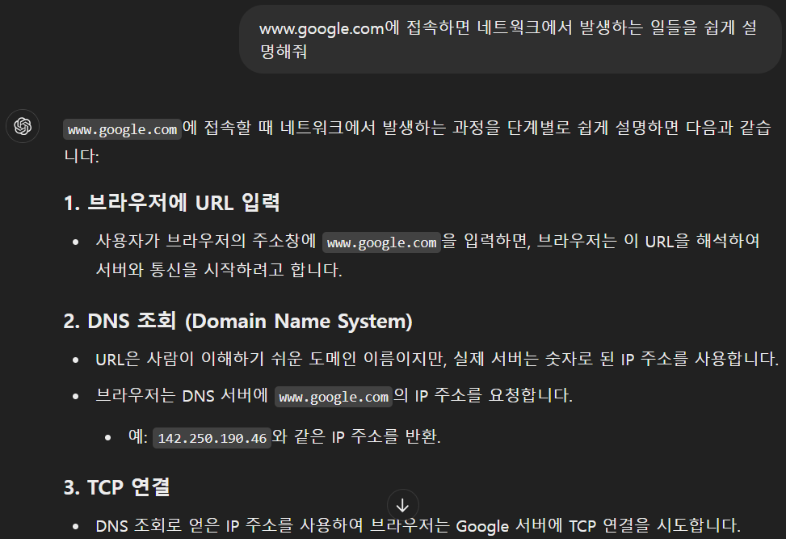
Python 네트워크 기초
https://chatgpt.com/share/66faab27-6e90-800f-9664-ea78e430d619

Slide 8
네트워크 기초
네트워크 기초
Python Requests API
Python REST API (Fast API)
Notes:
먼저 의사결정 나무를 살펴보겠습니다.

Slide 9
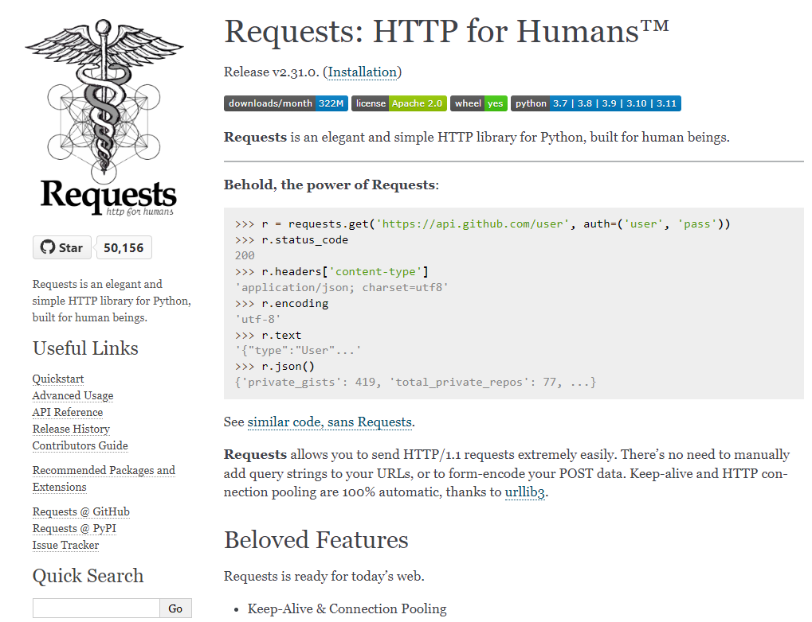
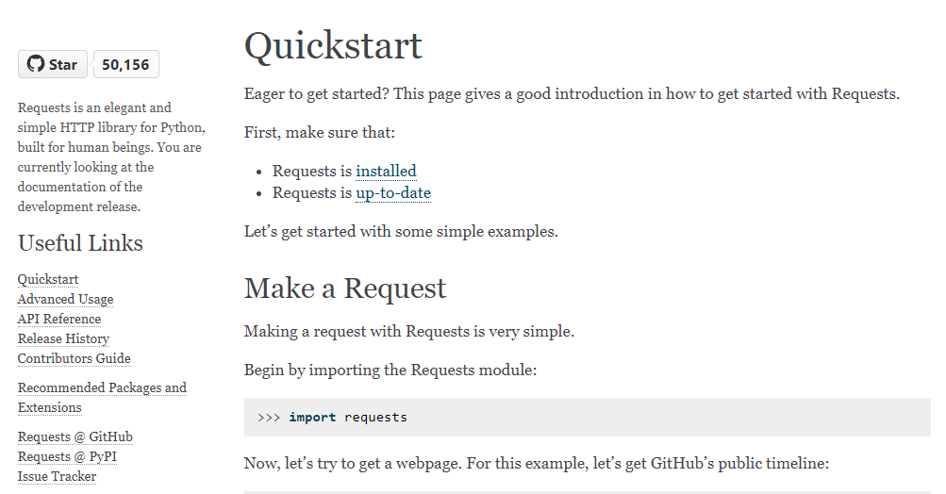
Python Requests API
Requests is an elegant and simple HTTP library for Python, built for human beings.
https://docs.python-requests.org/en/latest/user/quickstart/

Slide 10

Python Requests API
REQUEST_APIs_quickstart.ipynb
import requests
# HTTP GET 요청은 웹 서버에서 정보를 검색하는 데 사용됩니다. 이 요청은 데이터를 서버로 보내지 않고,
# 서버에서 제공하는 정보나 리소스를 가져옵니다.
r = requests.get('https://api.github.com/events')
r
# HTTP POST 요청을 'https://httpbin.org/post URL로 보냅니다. '.
# 이 요청으로 보내는 데이터는 {'key': 'value'} 사전 형식입니다. 이 데이터는 요청 본문의 일부로 서버에 전송됩니다.
r = requests.post('https://httpbin.org/post', data={'key': 'value'})
r
r = requests.delete('https://httpbin.org/delete')
r

Slide 11
Python Requests API
REQUEST_APIs_quickstart.ipynb
# HTTP HEAD 방법은 리소스의 본문 내용을 실제로 요청하지 않고 웹 서버에서
# 리소스의 헤더를 요청하는 데 사용됩니다.
# HTTP HEAD 요청을 보내면 서버는 콘텐츠 유형, 콘텐츠 길이,
# 다양한 메타데이터 등의 정보를 포함하여 리소스와 관련된 헤더로 응답하지만
# 리소스의 실제 콘텐츠를 보내지는 않습니다. 이는 리소스에 대한 메타데이터만 필요하고
# 전체 리소스를 다운로드하고 싶지 않을 때 유용합니다.
r = requests.head('https://httpbin.org/get')
r
r.headers
# HTTP OPTIONS 메서드는 서버에서 지원하는 HTTP 메서드 및 헤더 옵션을 조회하기 위해 사용됩니다.
# OPTIONS 요청을 보내면 서버는 해당 엔드포인트 또는 리소스에 대한 지원되는 HTTP 메서드 목록과 다른 헤더 옵션을 반환합니다.
# 이 메서드는 주로 CORS (Cross-Origin Resource Sharing)와 같은 웹 보안 및 권한 관련 설정을 확인하기 위해 사용됩니다.
r = requests.options('https://httpbin.org/get')
r

Slide 12

Python Requests API
REQUEST_APIs_quickstart.ipynb
payload = {'key1': 'value1', 'key2': 'value2'}
r = requests.get('https://httpbin.org/get', params=payload)
r
print(r.url)
# ? 는 query, & 조건문
print(r.url)
print(r.text)
r = requests.get('https://httpbin.org/get')
r
print(r.url)
print(r.text)
payload = {'key1': 'value1', 'key2': ['value2', 'value3']} r = requests.get('https://httpbin.org/get', params=payload) print(r.url)
https://httpbin.org/get?key1=value1&key2=value2

Slide 13


Python Requests API
REQUEST_APIs_quickstart.ipynb
r = requests.get('https://api.github.com/events')
r.text
print(r.text)
import pprint
pprint.pprint(r.text)
r.encoding
r.content

Slide 14


Python Requests API
REQUEST_APIs_quickstart.ipynb
r = requests.get('https://api.github.com/events')
r.json()
d_json = r.json()
type(d_json)
len(d_json)
for text in d_json:
print(text)
https://chatgpt.com/share/66faab27-6e90-800f-9664-ea78e430d619
import pandas as pd
for text in d_json:
display(pd.DataFrame(text))
print('*'*100)

Slide 15
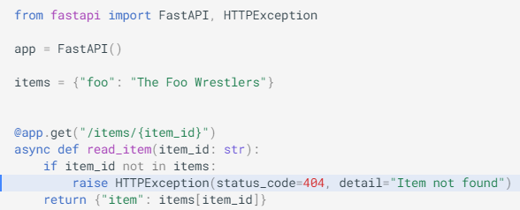
Fast API
https://fastapi.tiangolo.com/tutorial/handling-errors/#import-httpexception
from fastapi import FastAPI, HTTPException
app = FastAPI()
items = {"foo": "The Foo Wrestlers", "bar": "The Bar Brawlers"}
@app.get("/")
async def root():
return {"message": "Welcome to my API!"}
@app.get("/items")
async def get_items():
return items
@app.get("/items/{item_id}")
async def read_item(item_id: str):
if item_id not in items:
raise HTTPException(status_code=404, detail="Item not found")
return {"item": items[item_id]}
@decorator 함수
@app.get(“/”) 의미

Slide 16
HTTP Status code 종류
Status 계열 | 계열 내용 | 주요 Status Code 및 설명
1xx | 추가 정보 Client 제공
2xx | 성공적으로 요청 수행 | 200 OK: Get/Post 등의 request를 성공적으로 수행. 201 Created: 새로운 리소스를 성공적으로 생성 (Post 등). 204 No Content: 요청을 성공 수행, 어떤 content도 반환하지 않음.
3xx | 추가적인 Redirection 요청 | 302 Found: 다른 URL에 있는 자원을 요청. HTTP 메소드 변경. 307 Temporary Redirect: 요청 Resource가 임시로 다른 URL로 이전됨.
4xx | Client의 잘못된 요청 등의 오류 | 400 Bad Request: Server가 client 요구를 이해할 수 없음 (잘못된 syntax 등). 404 Not Found: 요청한 Request 자원을 찾을 수 없음. 405 Method Not Allowed: 잘못된 HTTP 메소드로 요청함. 422 Unprocessable Entity: 요청 포맷은 맞지만, 문맥적인 해석 불가.
5xx | Server 오류 | 500 Internal Server Error: 비정상적인 상황의 오류 발생. 503 Service Unavailable: 과부하/장애/유지보수 이유로 잠시 서비스 불가.

Slide 17
네트워크 기초
네트워크 기초
Python Requests API
Python REST API (Fast API)
Notes:
먼저 의사결정 나무를 살펴보겠습니다.

Slide 18

REST API
REST(ful) API는 REST(Reprentational State Transfer) 아키텍처 스타일의 설계 원칙을 준수하는 API( 애플리케이션 프로그래밍 인터페이스)를 의미
웹 뿐만 아니라 네트워크 기반 분산 시스템 애플리케이션 구현 아키텍처 전반에 대한 제언
https://unsplash.com/

Slide 19
REST API의 Resource, Request , Method, Response
클라이언트는 HTTP URI를 통해 자원(Resource)을 지정하고 , HTTP Method(Get/Post)를 통해 해당 자원에 대한 CRUD 작업을 요청
서버는 요청에 대한 답변을 메시지 본문 (JSON, XML, HTML)으로 성공 또는 실패에 대한 상태 및 이유를 HTTP Status 로 , 추가적인 컨텍스트를 메시지 본문 또는 Header로 전달
웹 이외의 다른 네트웍 기반 솔루션(AWS S3 API, MS Azure API, Google API)도 HTTP 기반의 웹 방식과 유사한 방식으로 개발 확산

Slide 20
REST API 설계 예시
CRUD에 요건에 맞춰서 HTTP Method를 부여
Resource 를 나타낼 때는 명사를 사용
GET /ancestor9 ( 블로그 리스트를 가져옴
POST /ancestor9 ( 신규 블로그를 생성)
Resource의 마지막에 슬래쉬를 포함하지 않으며 , 파일 확장자는 URI에 포함하지 않음 .
잘못된 예시 : http://www.example.com/blogs(즉 @app.get(“/blogs/“) 하지 않음)
잘못된 예시 : http://www.example.com/blogs.png
Query parameter 는 주로 필터링 , 정렬 , 페이지네이션 용도로 , path는 resource instance의 고유 id로 주로 활용 (아래 예시)
GET / products?category=electronics
GET / products?page=2&limit=50,
GET /product/show/32
HTTP Status Code 기반으로 수행 결과 및 에러 발생 시 Client에게 의미 있는 메시지를 전달
(가급적이면 ) JSON 을 기반으로 주요 데이터 포맷으로 활용

Slide 21

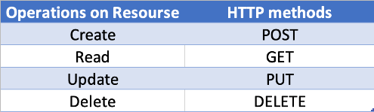


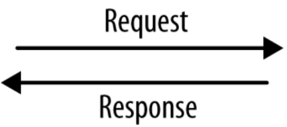

하드 스킬(Hard Skill)
https://www.evertop.pl/en/frontend-vs-backend/

Slide 22
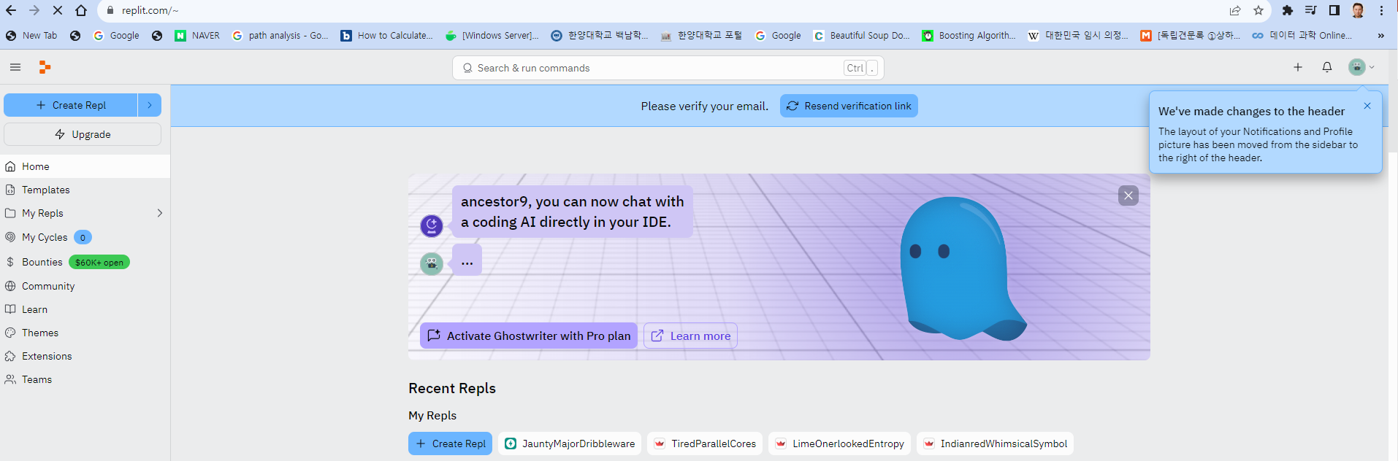
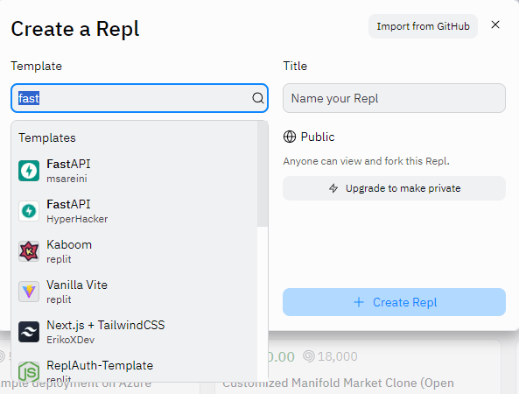
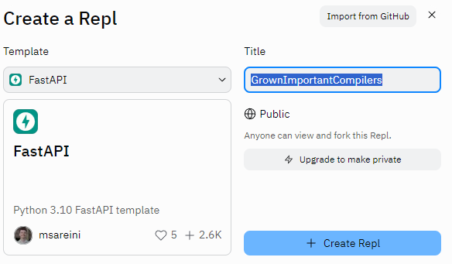
Python REST API(Fast API)
REQUEST_APIs_quickstart.ipynb

Slide 23
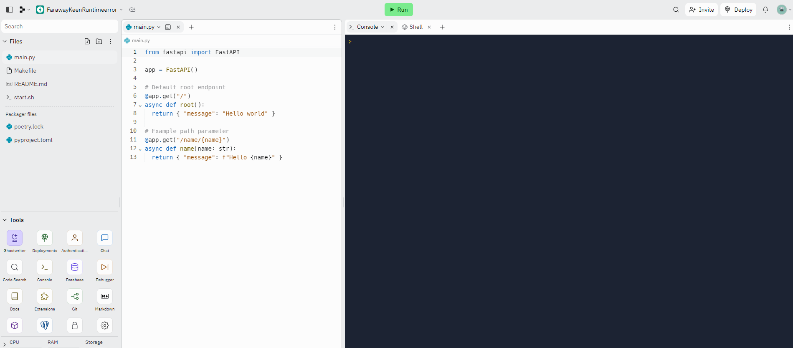
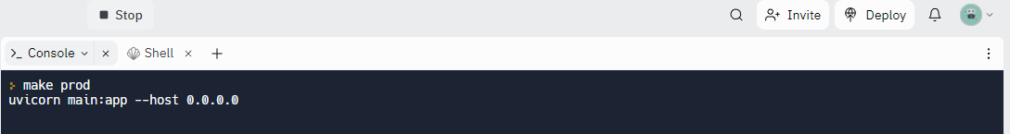
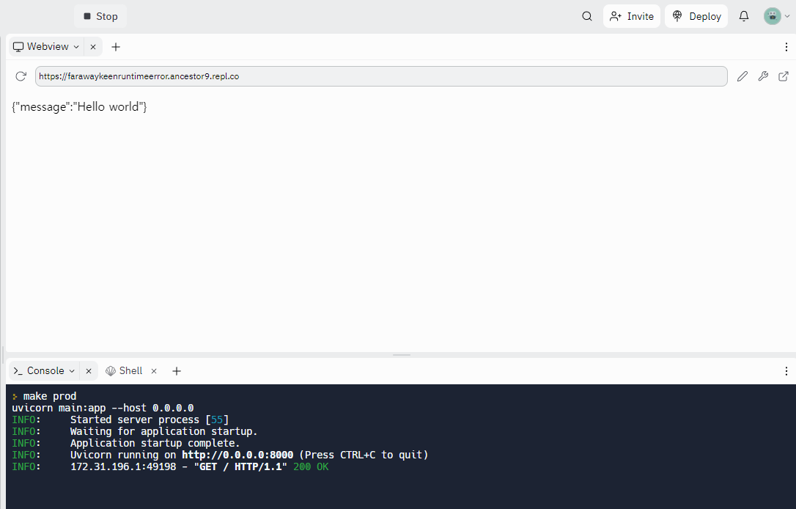
Python REST API(Fast API)
REQUEST_APIs_quickstart.ipynb

Slide 24
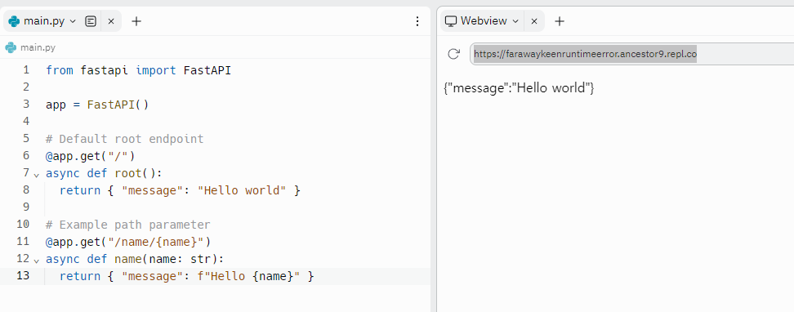
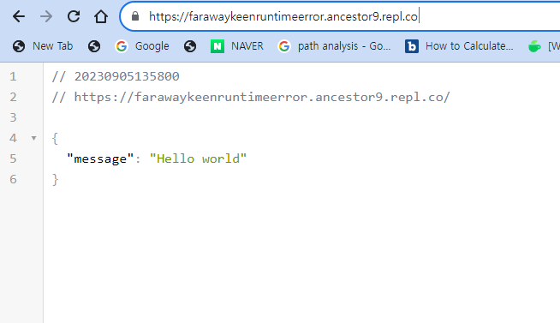
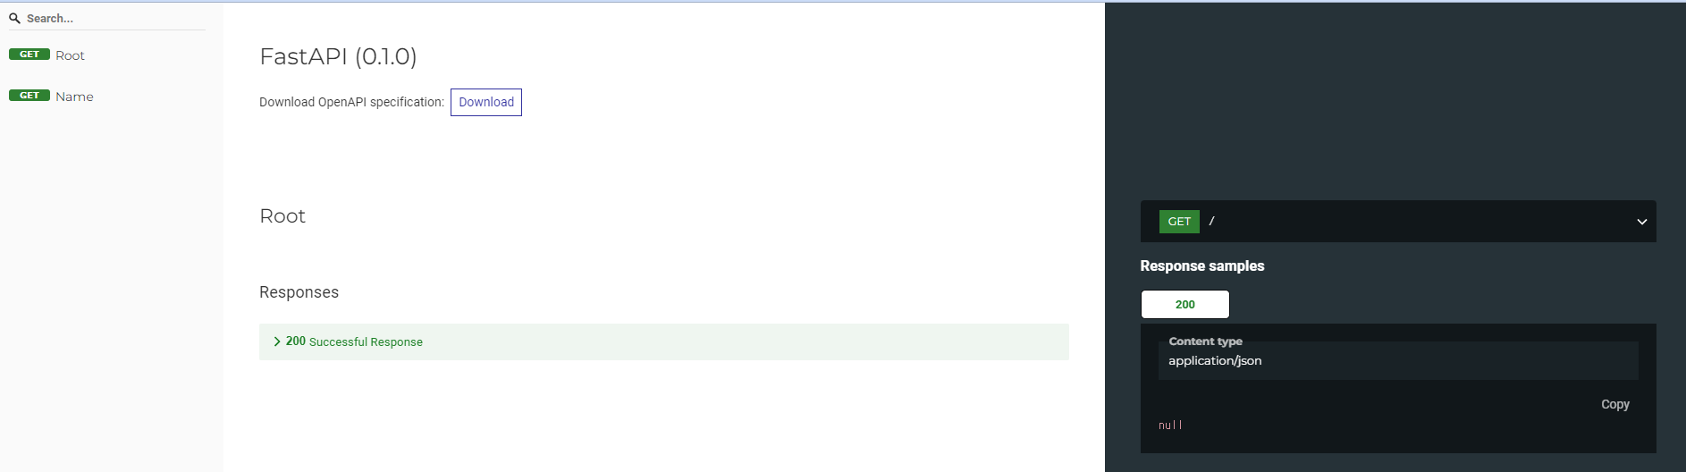
Python REST API(Fast API)
REQUEST_APIs_quickstart.ipynb
https://farawaykeenruntimeerror.ancestor9.repl.co/redoc

Slide 25
데이터베이스
Database
Python sqlite3
Notes:
먼저 의사결정 나무를 살펴보겠습니다.

Slide 26
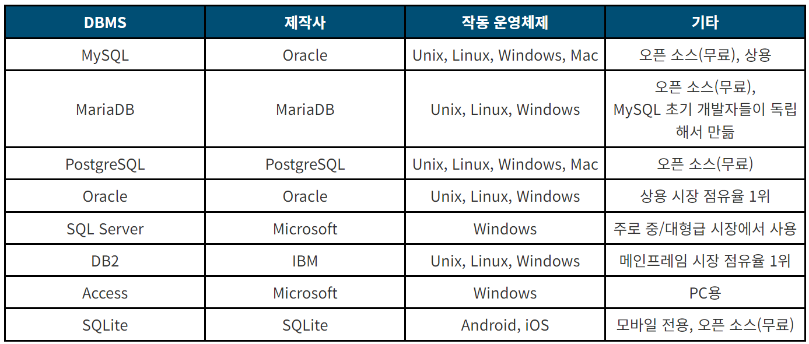
What is Database
데이터베이스(Database, DB) : 데이터 저장소.
DBMS(Database Management System, 데이터베이스 관리 시스템) : 데이터베이스를 운영하고 관리하는 소프트웨어.
계층형, 망형, 관계형 DBMS 중 대부분의 DBMS가 테이블로 구성된 관계형 DBMS(RDMBS)형태
SQL(Structured Query Language) : 구조화된 질의 언어라는 뜻으로 관계형 데이터베이스에서 사용되는 언어. 표준 SQL을 배우면 대부분의 DBMS를 사용할 수 있음.

Slide 27

ERD(Entity Relational Diagram)
Professors Table:
ProfessorID (Primary Key)
FirstName
LastName
Department
to represent the relationship between students, professors & subjects
Course Registration Table :
RegistrationID (Primary Key)
StudentID (Foreign Key : Students Table)
ProfessorID (Foreign Key : Professors Table)
SubjectID (Foreign Key : Subjects Table)
Semester
Grade
Students Table:
StudentID (Primary Key)
FirstName
LastName
Major
Subjects Table:
SubjectID (Primary Key)
SubjectName
Department

Slide 28
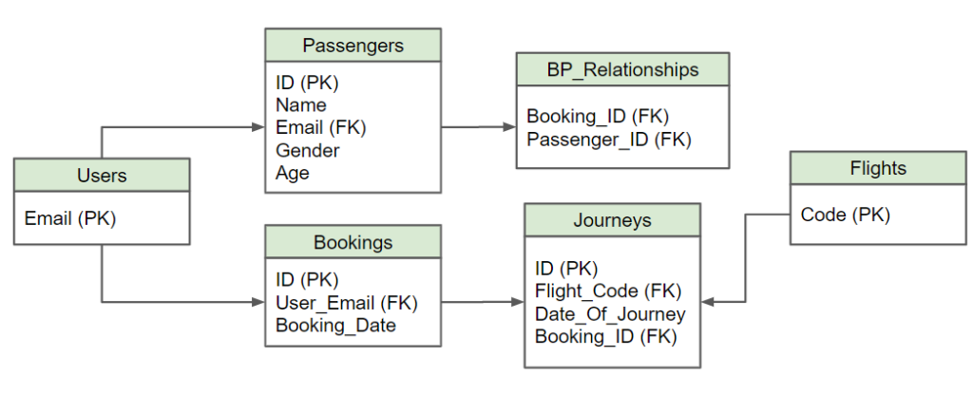
Relational Database (RDB)

Slide 29
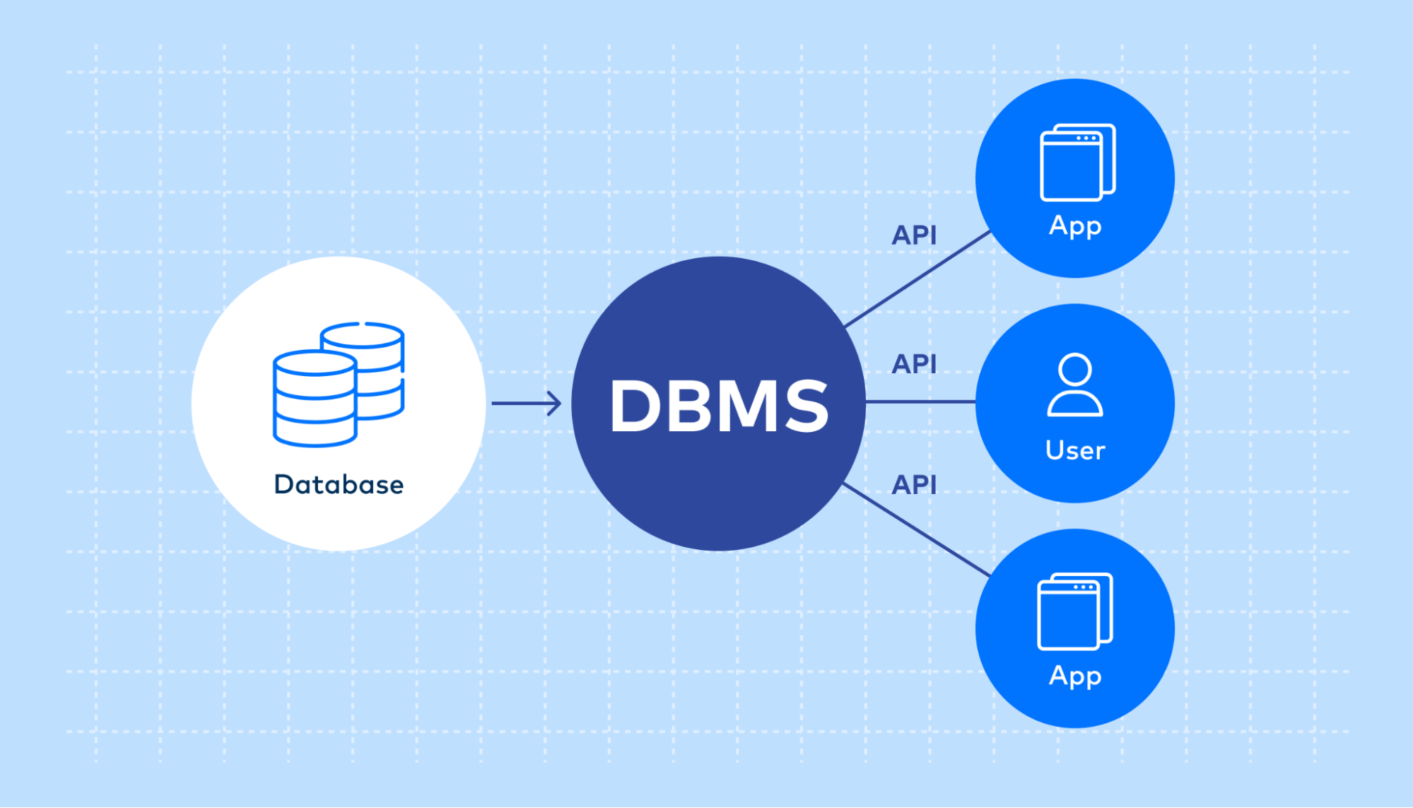
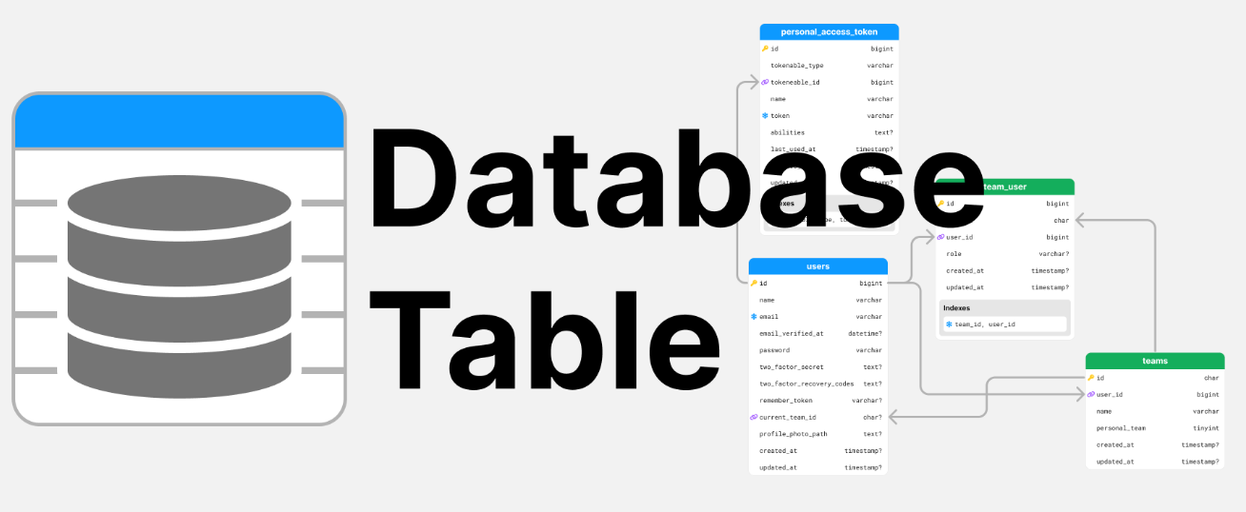
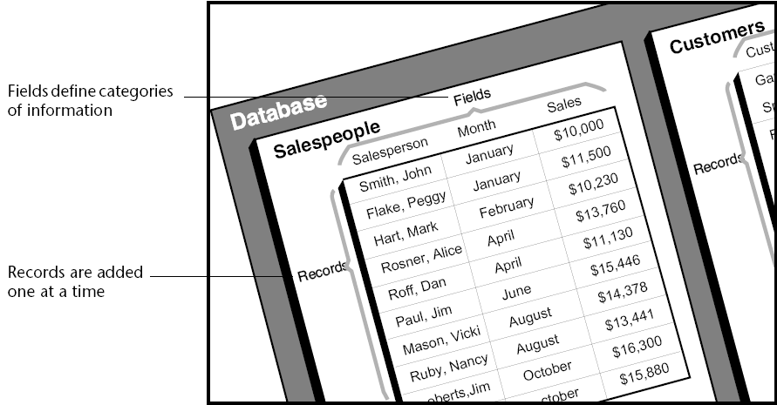
Table in Database

Slide 30
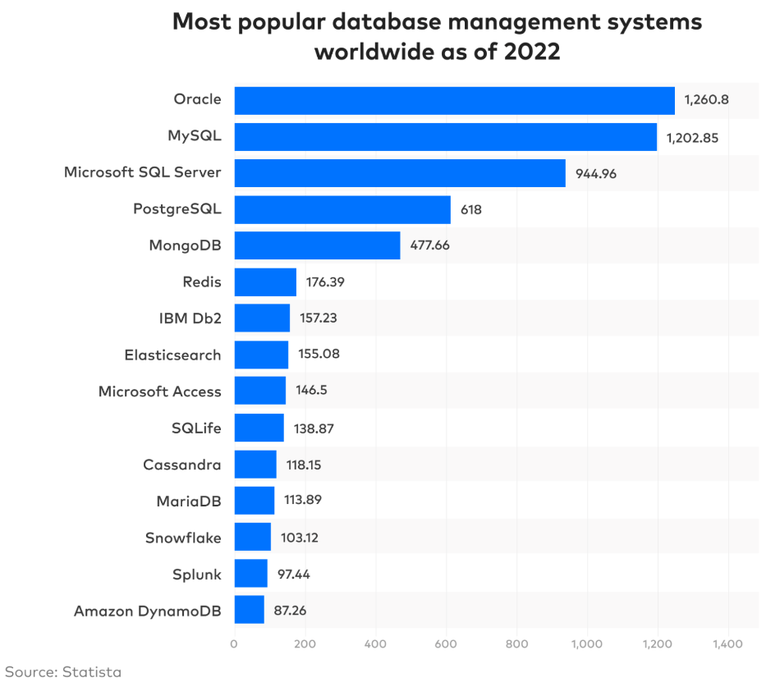
The Popular Database

Slide 31
데이터베이스
Database
Python sqlite3
Notes:
먼저 의사결정 나무를 살펴보겠습니다.

Slide 32

Python sqlite3
https://www.evertop.pl/en/frontend-vs-backend/

Slide 33
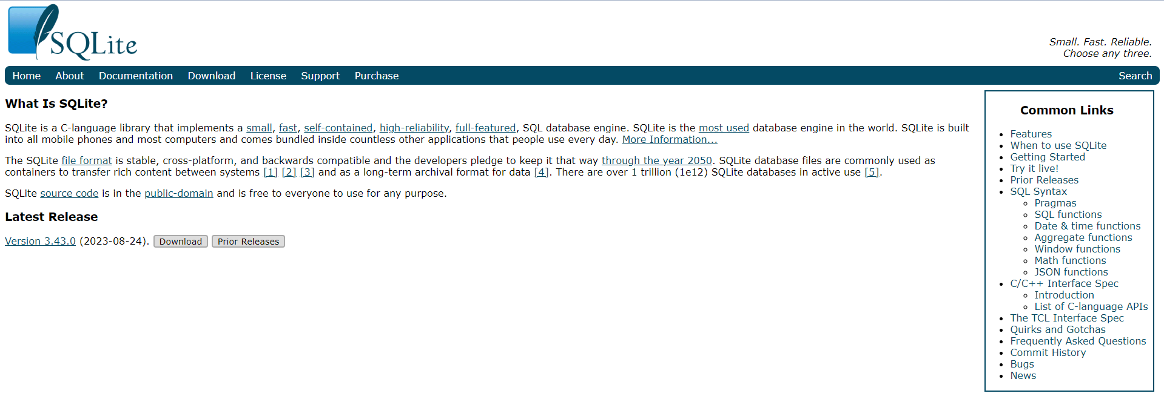
Python sqlite3
SQLite는 MySQL나 PostgreSQL와 같은 데이터베이스 관리 시스템
서버가 아니라 응용 프로그램에 넣어 사용하는 비교적 가벼운 데이터베이스
'에스큐엘라이트'또는 '시퀄라이트'라고 읽는다. [위키백과]
https://www.sqlite.org/index.html

Slide 34
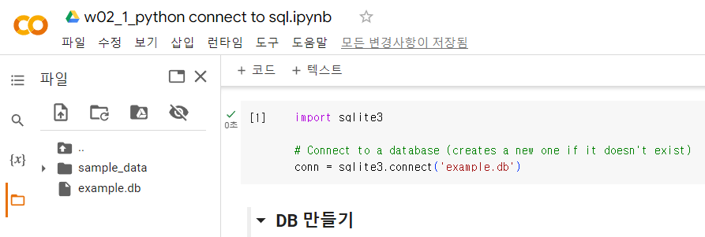
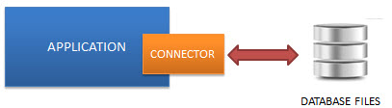
Python sqlite3
w02_1_python connect to sql.ipynb
import sqlite3
# Connect to a database (creates a new one if it doesn't exist)
conn = sqlite3.connect('example.db')
# Create a cursor object to execute SQL commands
cursor = conn.cursor()

Slide 35
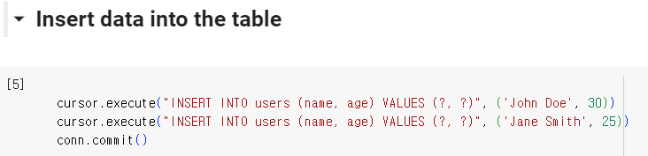
Python sqlite3
w02_1_python connect to sql.ipynb
# Create the table
cursor.execute('''
CREATE TABLE IF NOT EXISTS users (
id INTEGER PRIMARY KEY AUTOINCREMENT,
name TEXT NOT NULL,
age INTEGER
)
''')

Slide 36
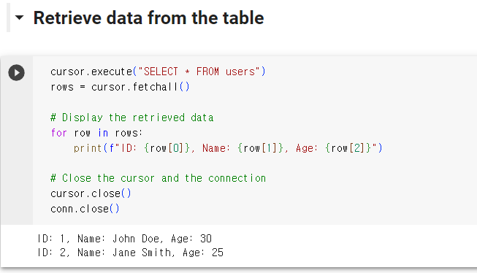
Python sqlite3
w02_1_python connect to sql.ipynb
데이터베이스로부터 선택된 데이터를 모두 가져와서 rows라는 변수에 저장, 선택된 결과 집합을 행의 목록으로 반환
데이터베이스 연결 및 커서를 올바르게 열고 닫는 것은 데이터베이스 작업을 수행할 때 중요

Slide 37
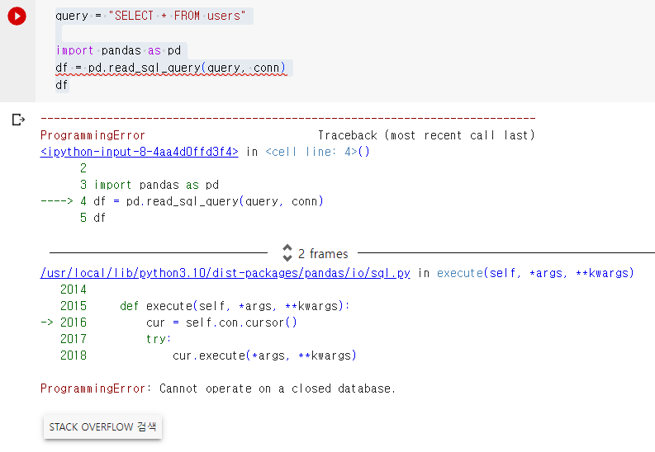
Python sqlite3
w02_1_python connect to sql.ipynb

Slide 38
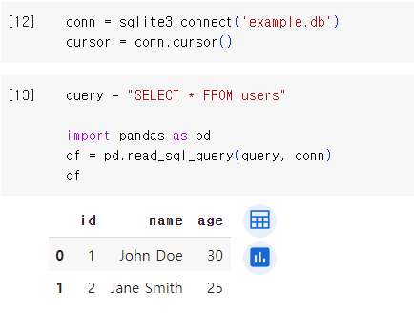
Python sqlite3
w02_1_python connect to sql.ipynb
데이터베이스 연결을 다시 열고 커서를 만들면 OK

Slide 39
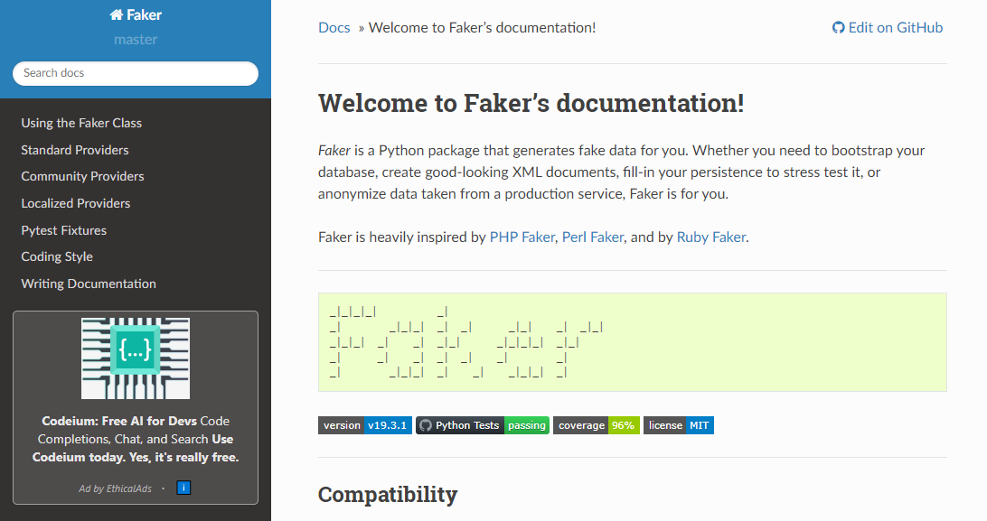
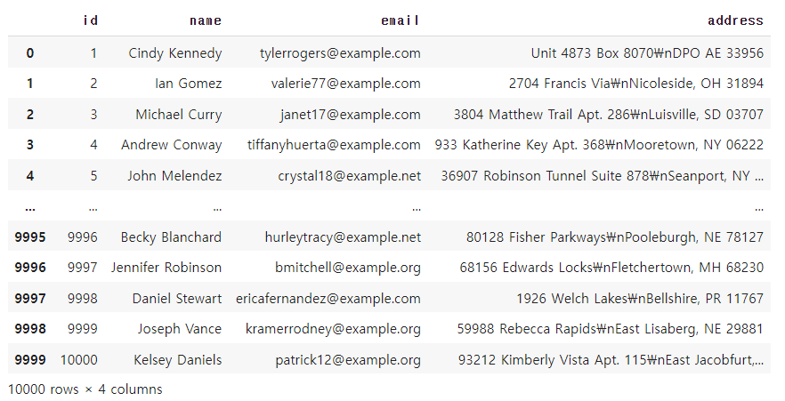
실전문제
w02_1_python connect to sql.ipynb
fake 모듈을 사용하여 가상의 데이터(성명, 주소, 이메일) 1만개를 만들고 db에 저장하라

Slide 40
공공데이터베이스 API 실습
Notes:
먼저 의사결정 나무를 살펴보겠습니다.

Slide 41
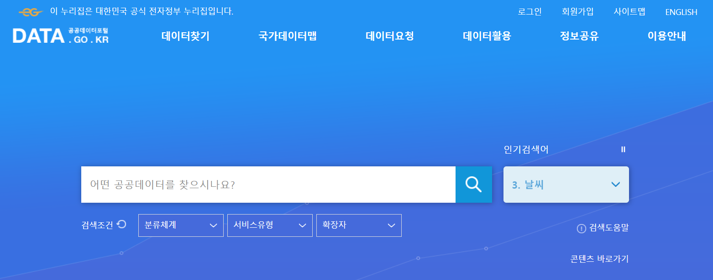
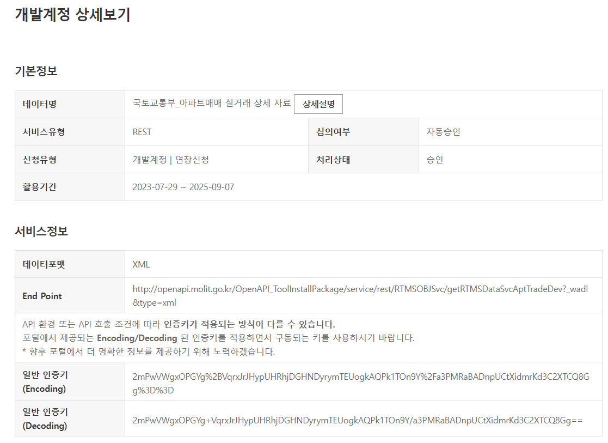

공공데이터 open API
week2_04_공공데이터_xml_to_dataframe.ipynb
공공데이터 사이트 로그인하고 ‘국토교통부_아파트매매 실거래 상세 자료’로 검색하여 해당 자료(XML)다운로드 신청하여 인증키 받은 후
https://www.data.go.kr/

Slide 42
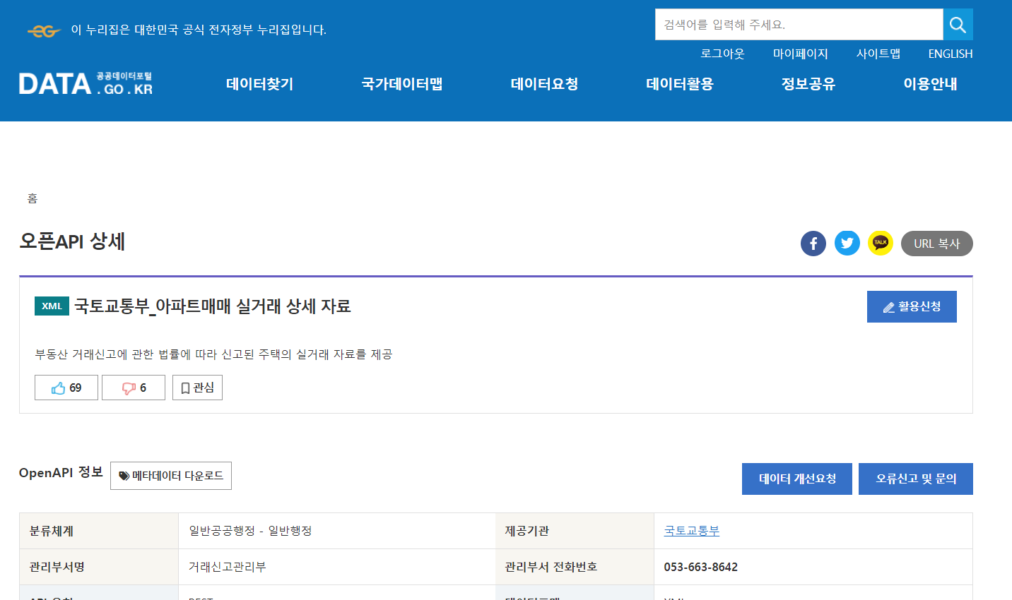
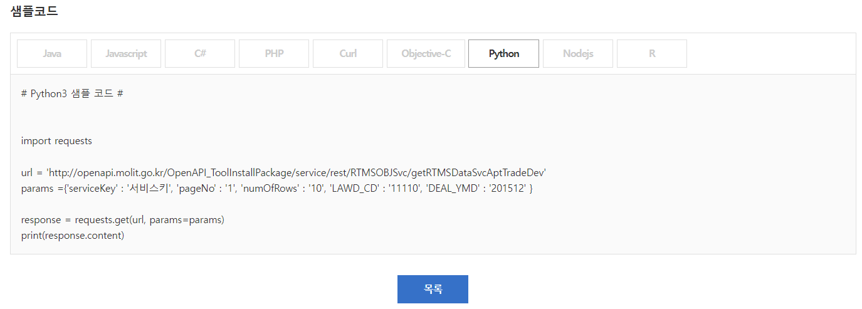
공공데이터 open API
week2_04_공공데이터_xml_to_dataframe.ipynb
python 샘플코드 Requests API로 자료 다운받고

Slide 43
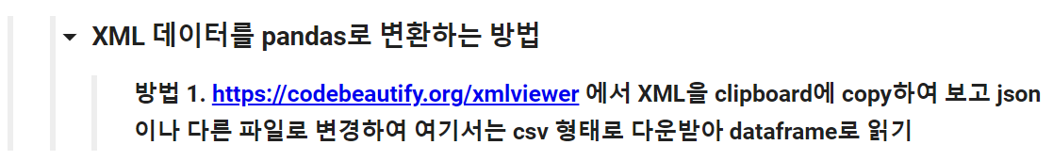
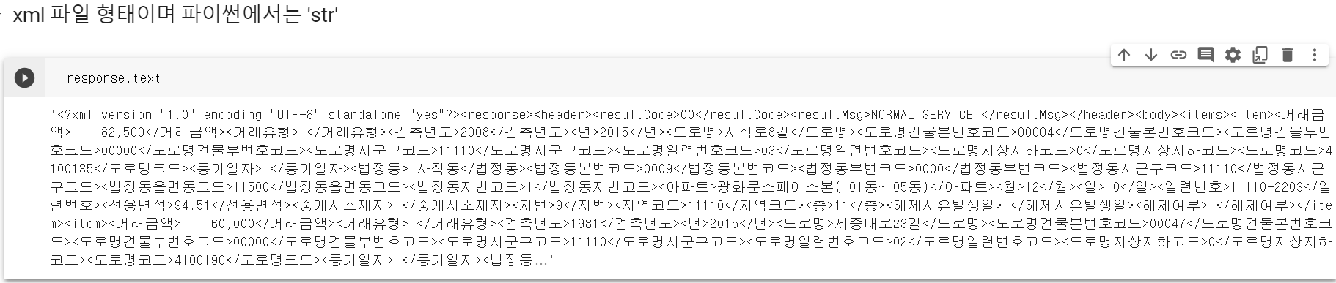
공공데이터 open API
week2_04_공공데이터_xml_to_dataframe.ipynb
https://codebeautify.org/ viewer 사이트로 복사하여 확인하고 csv 파일로 다운로드 후 클립보드에 복사

Slide 44
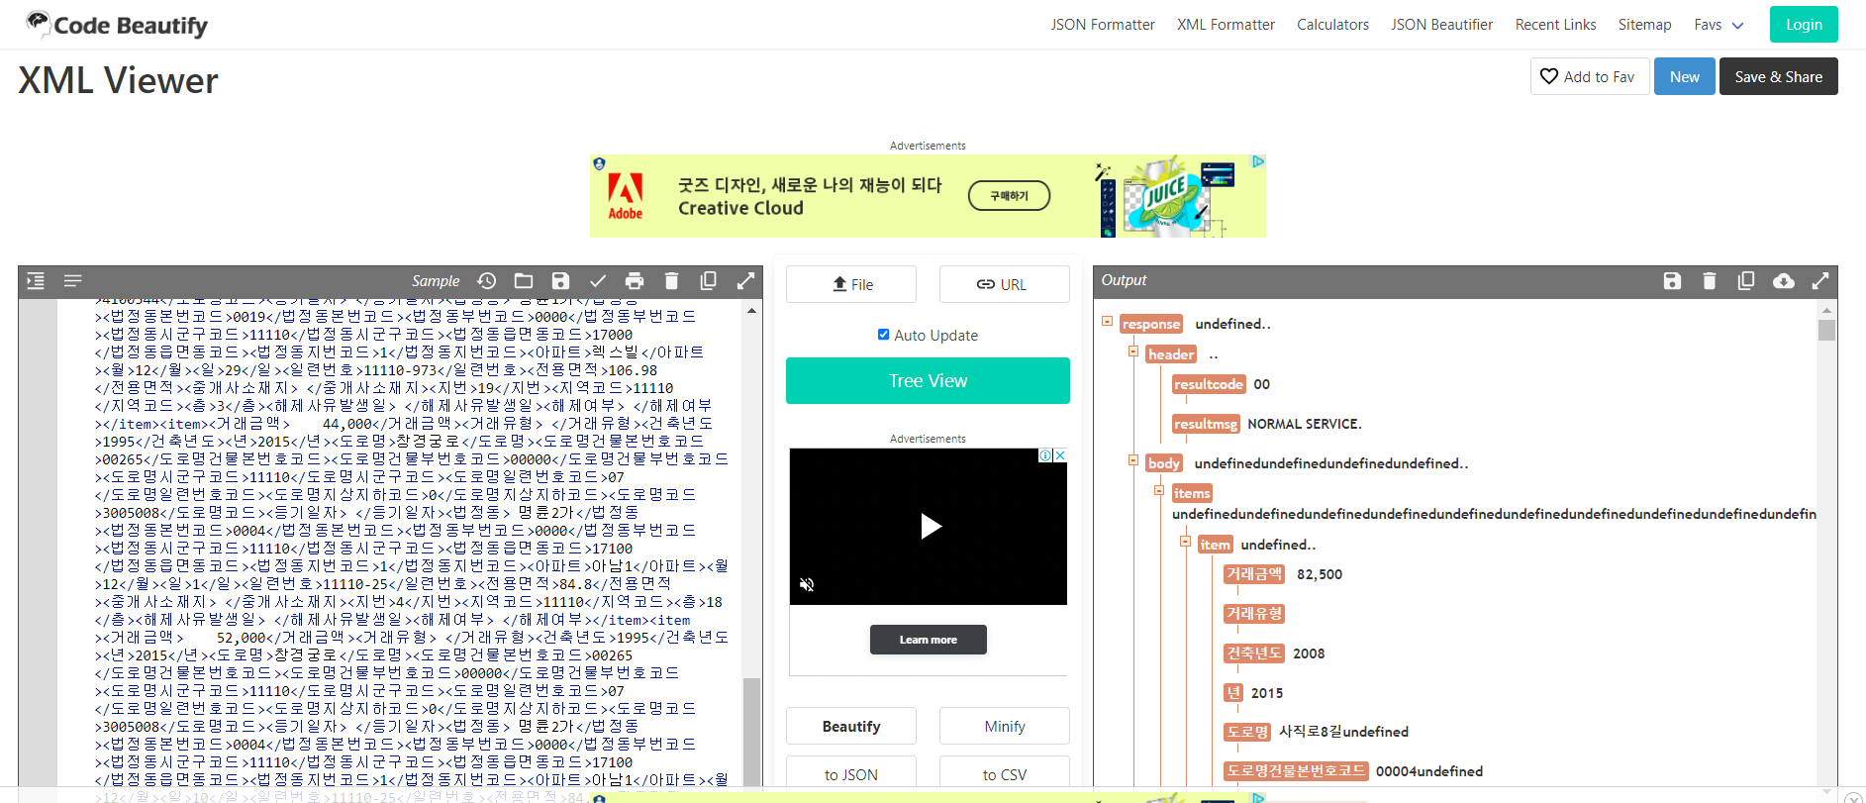
공공데이터 open API
week2_04_공공데이터_xml_to_dataframe.ipynb
https://codebeautify.org/ viewer 사이트로 복사하여 확인하고 csv 파일로 다운로드 후

Slide 45
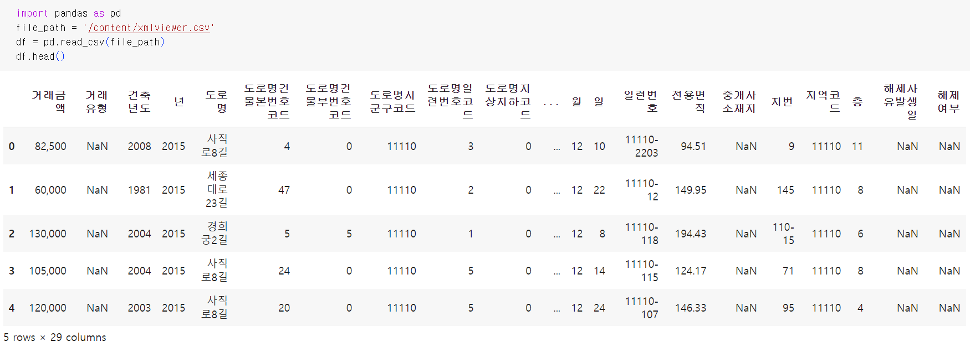
공공데이터 open API
week2_04_공공데이터_xml_to_dataframe.ipynb

Slide 46

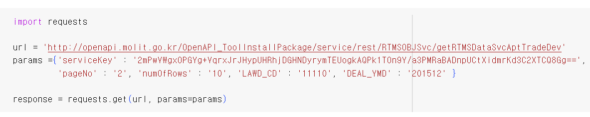
공공데이터 open API
week2_04_공공데이터_xml_to_dataframe.ipynb
params를 변경하면서 읽은 후 매번 저장한다. 실습!
for page_num in range(3):
page = str(page_num)
params ={'serviceKey’ :’인증키‘, 'pageNo' : page, 'numOfRows’ : ~~~~ }
print(params)

Slide 47
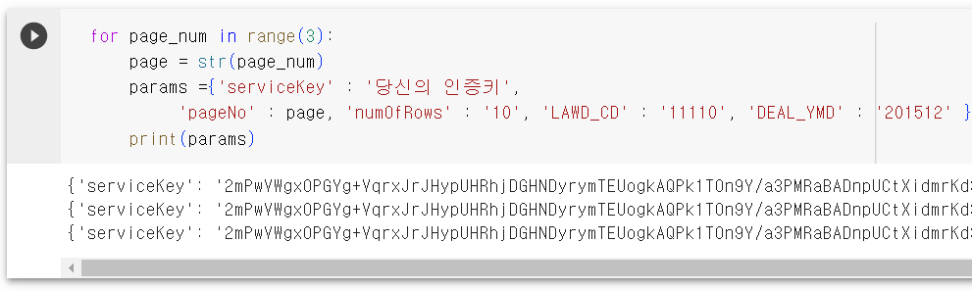
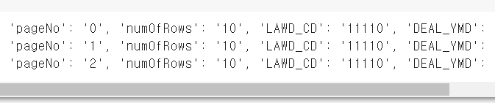
공공데이터 open API
week2_04_공공데이터_xml_to_dataframe.ipynb

